Slide 1
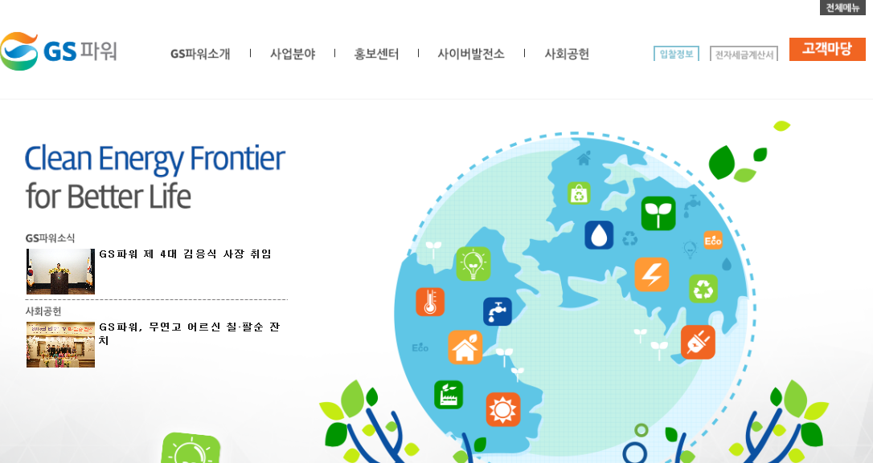
협력사지원사이트 접속방법
GS파워 홈페이지(www.gspower.co.kr)의 “입찰정보”를 클릭하시어 협력사지원사이트로 접속합니다.
1

Slide 2
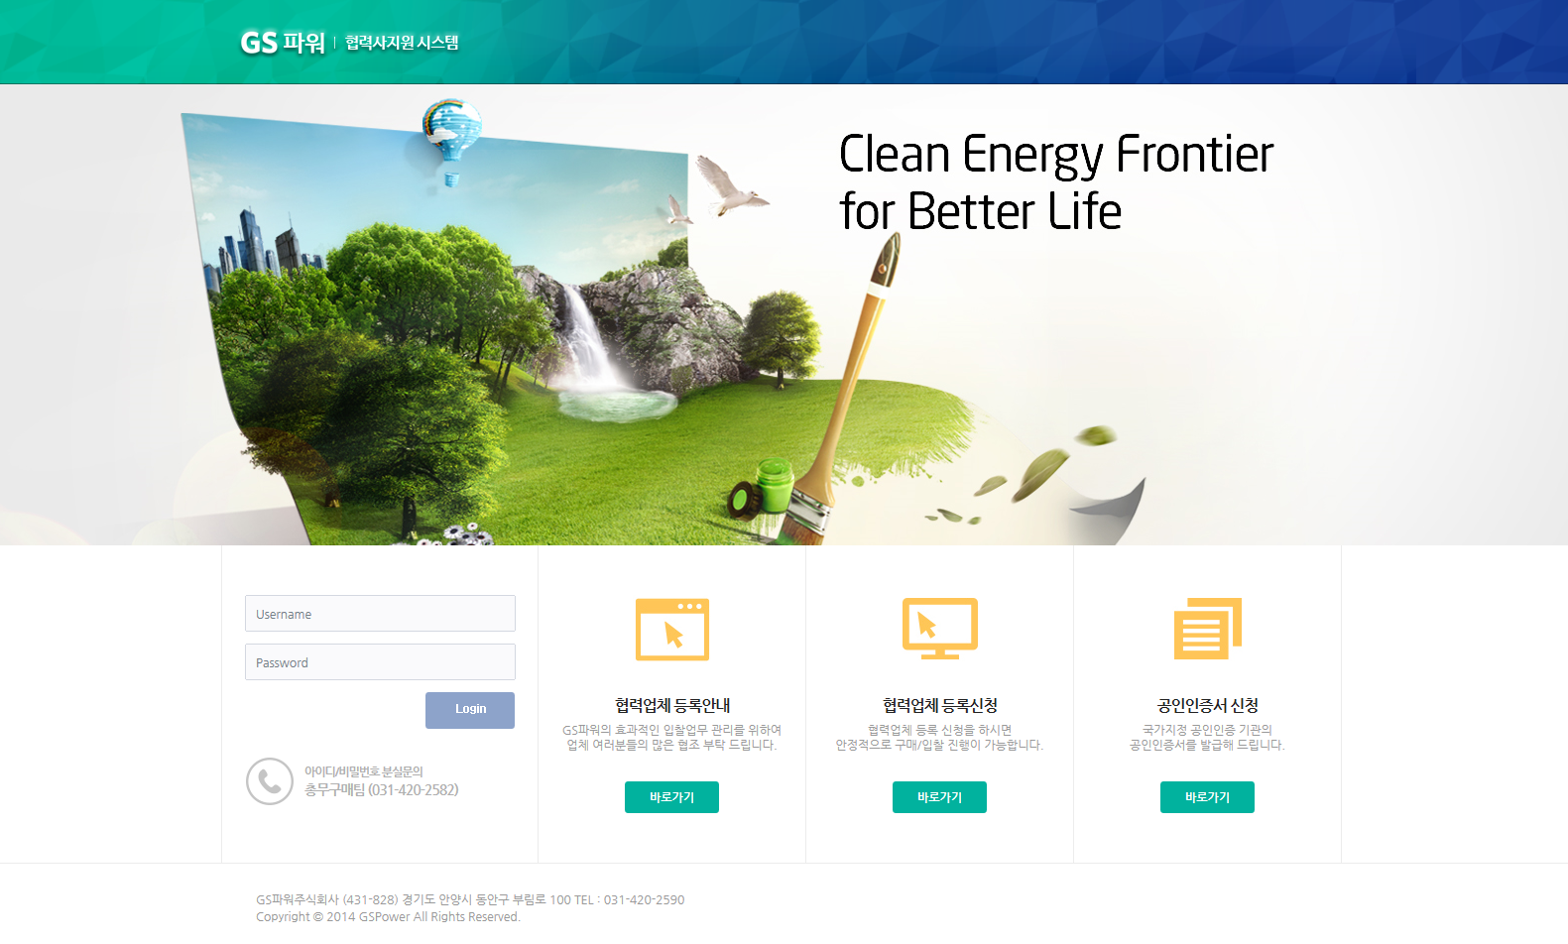
협력사지원사이트 접속방법
① 기존 GS파워 홈페이지(www.gspower.co.kr)의 “입찰정보”에서 사용하시던 ID/패스워드를 입력하여 접속합니다.
② 협력업체 신규 등록을 위해서는 “협력업체 등록신청” 메뉴를 이용하여 회원 등록 후 접속할 수 있습니다.
협력업체 로그인 화면으로 아이디와 패스워드를 입력하여 로그인
아이디/패스워드 입력하여 로그인 함
- 아이디/패스워드는 협력업체 등록을 통해
협력업체로 지정되면 관리자의 승인을
통해 부여 받음
- 협력업체 구분은 다음과 같습니다
1) 공사협력업체
2) 구매협력업체
3) 공사 및 구매협력업체
“협력업체등록안내” 버튼을 클릭하면 안내에
대해 상세한 설명을 팝업화면으로 보실 수
있습니다.
- 협력업체 등록 안내
- 협력업체 등록 제공 서비스
- 협력업체 등록 절차
- 담당자 전화번호 안내
공인인증서 신청은 전자거래범용
공인인증서가 없는 경우 온라인 상태에서
발급받을 수 있는 화면입니다.
1
2
Notes:
2

Slide 3
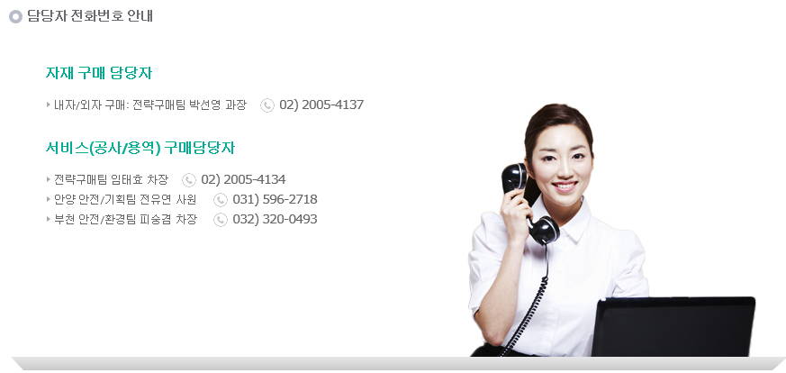
협력사 지원 담당자 안내
1. 입찰/계약 업무담당자 안내
2. 시스템 담당자 안내
시스템 담당자
▶ 070 - 4352 - 6951 / 서건일
Notes:
3

Slide 4
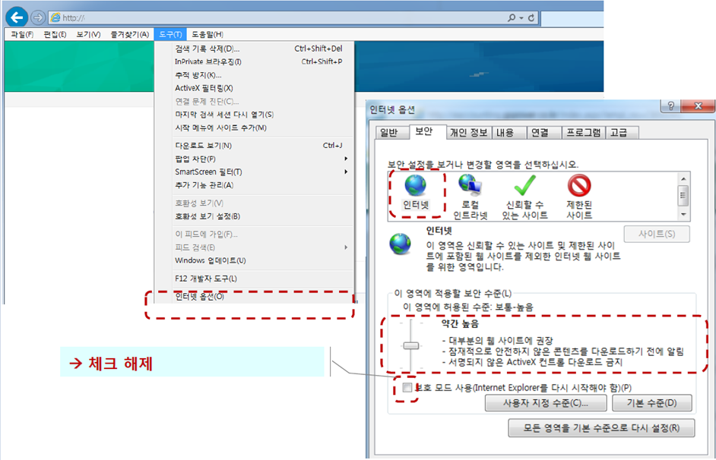
인터넷옵션 설정 방법 (1/6)

Slide 5
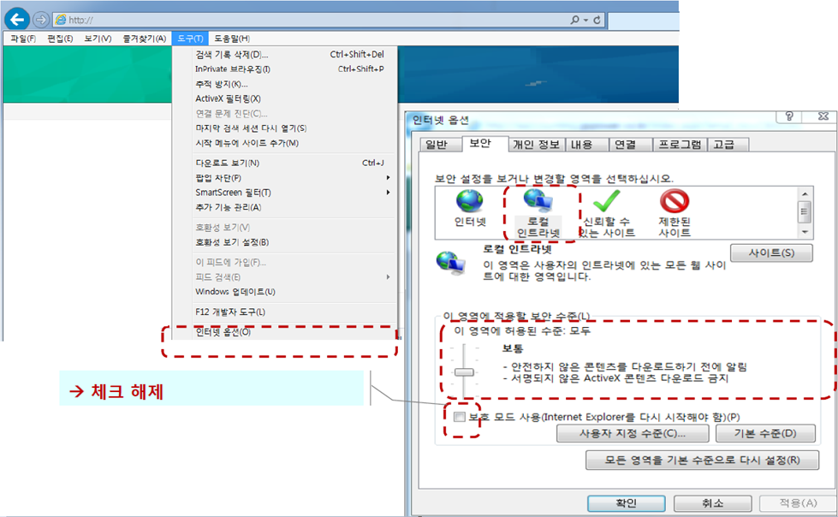
인터넷옵션 설정 방법 (2/6)

Slide 6
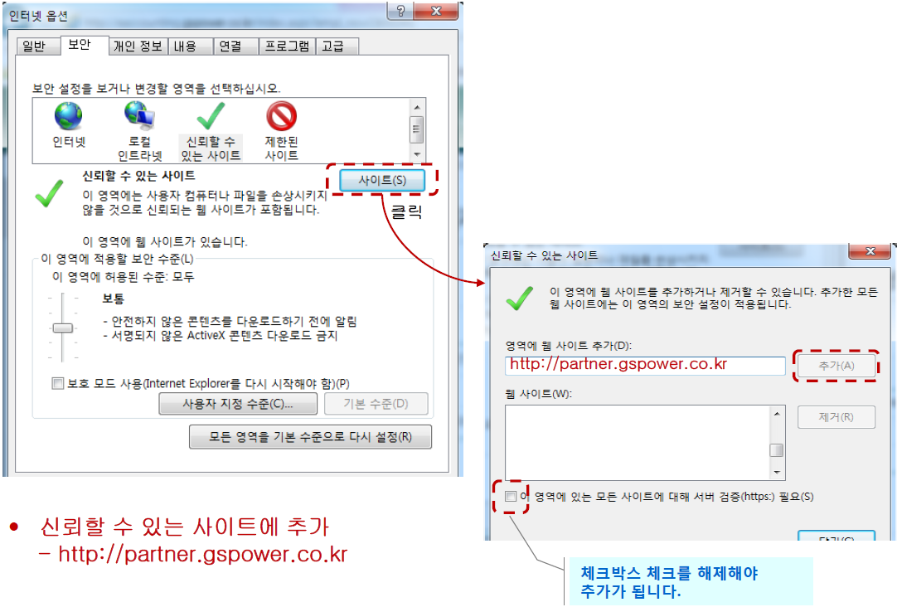
인터넷옵션 설정 방법 (3/6)

Slide 7
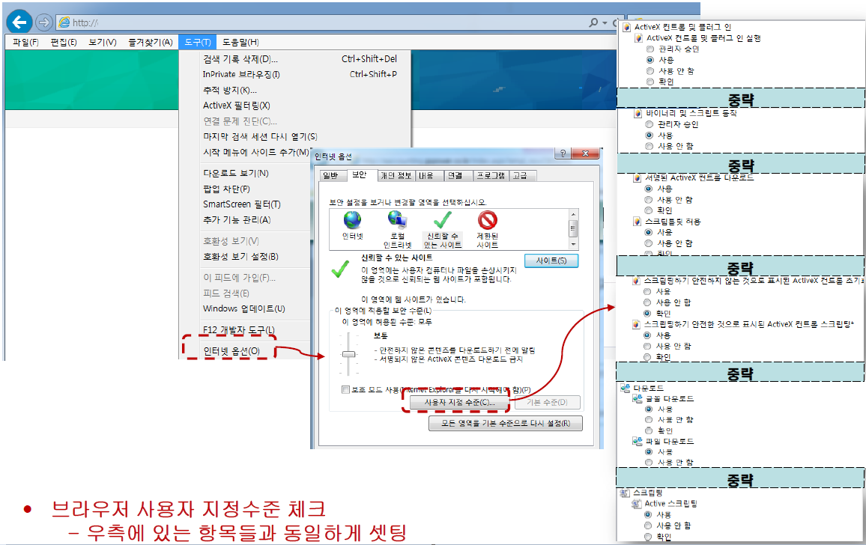
인터넷옵션 설정 방법 (4/6)

Slide 8
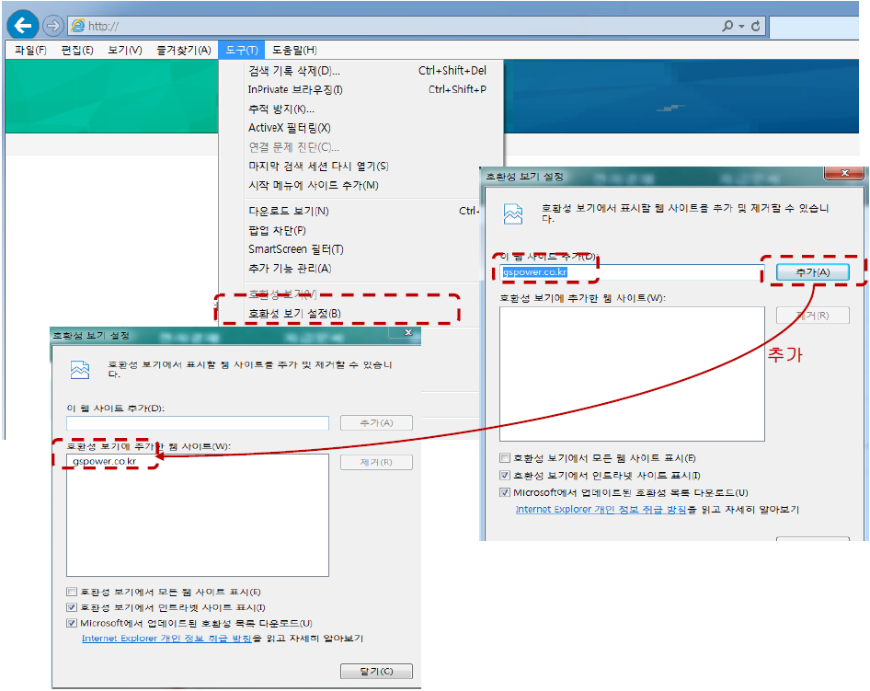
인터넷옵션 설정 방법 (5/6)

Slide 9
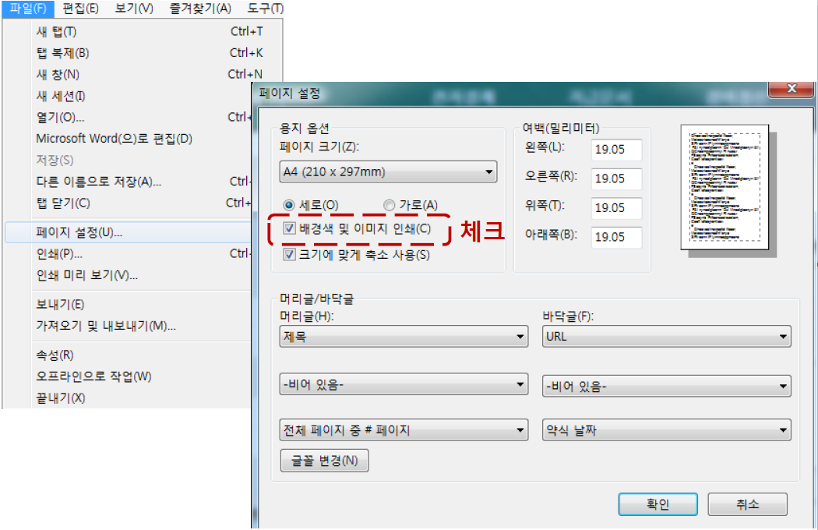
인터넷옵션 설정 방법 (6/6)

